Slide 1

Trombocitemia Essenziale
Aspirina e anticoagulanti
Undicesima Giornata Fiorentina
dedicata ai pazienti con
malattie mieloproliferative
croniche
Sabato 17 maggio 2025
Valerio De Stefano
Sezione di Ematologia, Università Cattolica,
Fondazione Policlinico A. Gemelli IRCCS
Roma

Slide 2
L’incidenza annuale di Trombo-Embolismo Venoso nella popolazione generale è 1-2 per 1000
L’incidenza annuale di Malattia Cardio-Vascolare (sindromi coronariche acute e eventi cerebrovascolari) nella popolazione generale 6-7 per 1000
Incidenza annuale totale 7-9 per 1000 (0.9 %)

Slide 3
Incidenza di trombosi nelle malattie mieloproliferative croniche
(pazienti n= 3323; Incidenza % per anno)
N 1545 891 180 707

Slide 4
Prevalenza di trombosi arteriose / venose nelle MMPC
alla presentazione e 3 anni prima della diagnosi
Rapporto A / V circa 2 / 1
Incidenza / 100 pazienti / anno
ET 1.8 %
PV 2.6 %
MF 2.2 %
N=891
N=1545
N=707
Barbui T et al, Blood. 2014 Nov 6;124(19):3021-3
Barbui et al, J Clin Oncol. 2011 Aug 10;29(23):3179-84
Carobbio et al, Blood. 2011 Jun 2;117(22):5857-9
Barbui et al, Blood. 2010 Jan 28;115(4):778-82

Slide 5
Fattori di rischio per trombosi
Correlati al paziente
Età (> 60 anni)
Storia di pregressa trombosi
Presenza di fattori di rischio cardiovascolari (fumo, ipertensione, dislipidemia, diabete)
Presenza di trombofilia (congenita o acquisita)
Correlati alla trombocitemia essenziale
Piastrinosi
Anomalie funzionali delle piastrine
Attivazione dell’endotelio e del sistema emostatico
Leucocitosi
Attivazione leucocitaria e piastrinica
Interazione leucociti-piastrine
Mutazione JAK2 V617F
Cervantes, Hematology 2011

Slide 6
Stratificazione «classica» del rischio
Basso rischio
Età < 60 anni
Assenza di pregressa trombosi
Conta piastrinica < 1,500,000 / mmc
Rischio intermedio ?
+ fattori di rischio cardiovascolari (fumo, ipertensione, dislipidemia, diabete)
+ trombofilia congenita
Alto rischio
Età > 60 anni
Storia di pregressa trombosi
Conta piastrinica > 1,500,000 / mmc

Slide 7
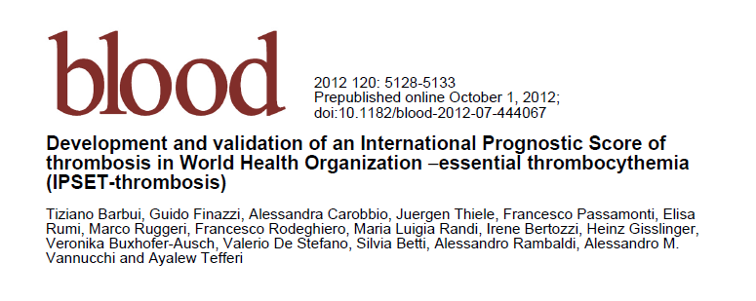

Slide 8
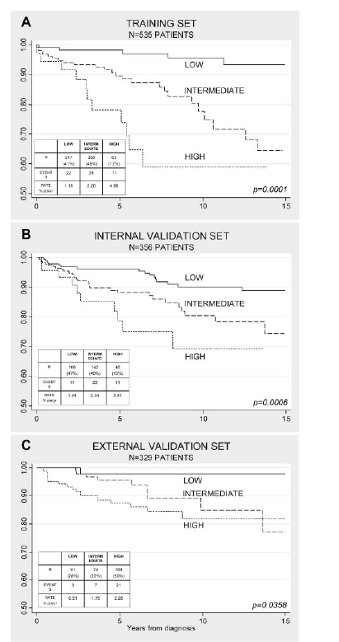
Fattore di rischio in 891 pazienti TE | Rischio relativo | Punteggio
Età > 60 anni | 1.50 | 1
Fattori di rischio cardiovascolare | 1.56 | 1
Pregressa trombosi | 1.93 | 2
JAK2 V617F | 2.04 | 2
Rischio | Punteggio
Basso | 0 – 1
Intermedio | 2
Alto | > 3

Slide 9
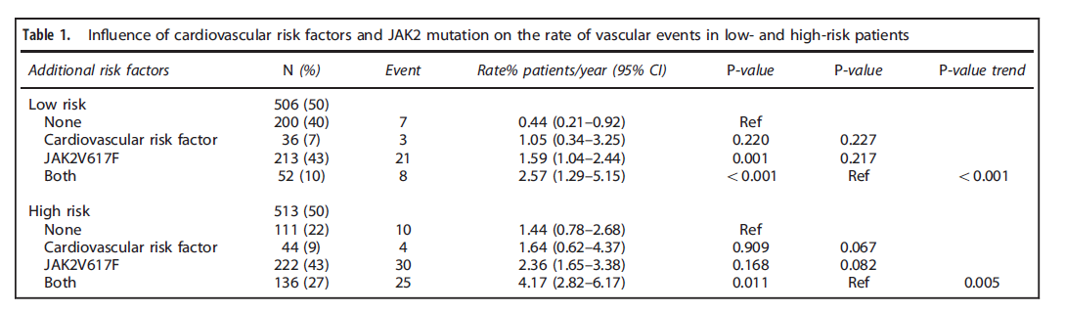
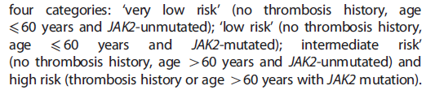
Barbui et al, Blood Cancer J 2015

Slide 10
TRATTAMENTO DELLA TE
Profilassi antitrombotica
[primaria –secondaria]
Citoriduzione
Terapia verso
osservazione
Quando iniziare
la terapia
Scelta del
trattamento

Slide 11
Profilassi antitrombotica primaria

Slide 12
Studi clinici prospettici randomizzati nella TE
Studi di fase III nella TE ad alto rischio
1995
Cortelazzo et al.
HU vs.
nessuna terapia mielosoppressiva
2005
Harrison et al.
PT-1
HU+ASA vs. AG+ASA
2013
Gisslinger et al.
ANAHYDRET
HU vs. AG
HU più efficace rispetto a nessuna terapia
HU+ASA superiore a AG+ASA*
AG non inferiore
to HU
target <600x10⁹/L
target <400x10⁹/L
target ≤450x10⁹/L
Incidenza di trombosi | Incidenza di trombosi | Incidenza di trombosi
3.6% vs. 24% (a 27 mesi) | 4% vs. 8% (a 2 anni) | 3.3% vs. 3.4% (a 2 anni)
* End point primario composito di trombosi arteriosa o venosa, emorragia maggiore, morte cardiovascolare
HU: idrossiurea
AG: anagrelide
ASA: acido acetilsalicilico
Cortelazzo et al. N Engl J Med 1995;332:1132
Harrison et al. N Engl J Med 2005;353:33
Gisslinger et al. Blood 2013;121:1720

Slide 13
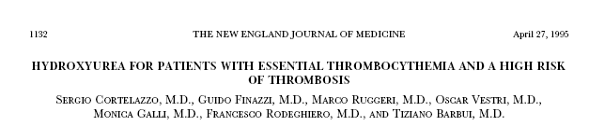
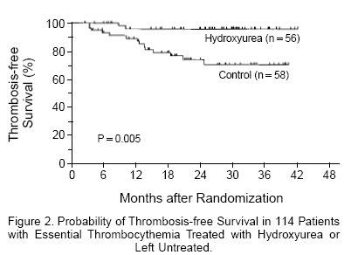

Slide 14
Harrison et al, PT-1 trial, NEJM 2005

Slide 15
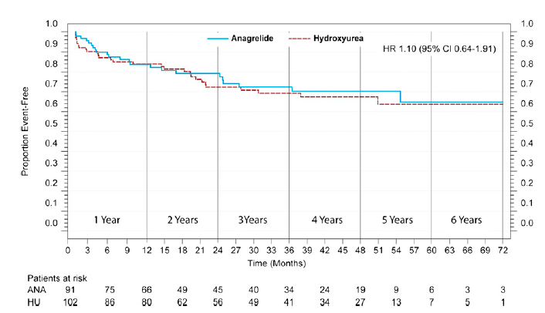
Gisslinger et al, ANAHYDRET Study, Blood 2013

Slide 16
Aspirina: efficacia
A differenza che nella Policitemia, non sono disponibili studi prospettici che dimostrino in maniera controllata l’efficacia dell’aspirina nei pazienti con TE.
In piccoli studi retrospettivi non controllati (con definizione di trombosi eterogenea, inclusiva di disturbi del microcircolo) l’ASA è stata associata a una significativa riduzione di trombosi, in particolare impiegando alti dosaggi (500 mg)

Slide 17
 | Osservazione (848 pz-anno) |  | Antiaggreganti (802 pz-anno) |  | P
 | Eventi | Incidenza % pz-anno | Eventi | Incidenza % pz-anno
Trombosi | 15 | 1.77 | 17 | 2.12 | 0.6
Arteriose | 8 | 0.94 | 13 | 1.62 | 0.2
Venose | 7 | 0.82 | 4 | 0.49 | 0.4
Emorragie | 5 | 0.60 | 10 | 1.26 | 0.09
I pazienti JAK2 V617F-positivi senza aspirina presentano più TEV (IRR 4, 95%CI 1.2-12.9)

Slide 18
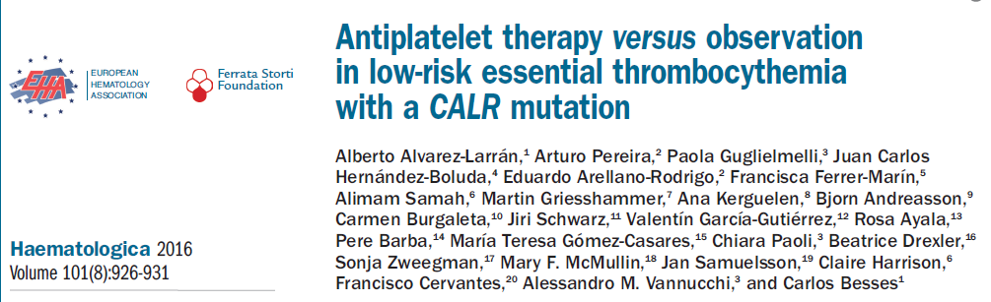
433 pazienti (2215 pz-anno) | Osservazione (908 pz-anno) n= 80 |  | Antiaggreganti (1307 pz-anno) n=353 |  | P
 | Eventi | Incidenza % pz-anno | Eventi | Incidenza % pz-anno
Trombosi | 11 | 1.21 | 14 | 1.07 | 0.7
Arteriose | 4 | 0.44 | 10 | 0.76 | 0.3
Venose | 7 | 0.77 | 4 | 0.31 | 0.1
Emorragie | 4 | 0.46 | 13 | 0.99 | 0.2

Slide 19
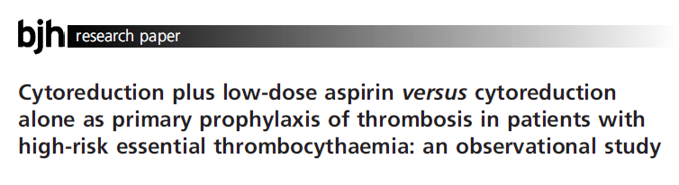

2013
247 pazienti (193 > 60 anni) | Citoriduzione (685 pz-anno) n= 79 |  | Citoriduzione + aspirina (763 pz-anno) n=168 |  | P
 | Eventi | Incidenza % pz-anno | Eventi | Incidenza % pz-anno
Trombosi | 17 | 2.48 | 11 | 1.44 | 0.2
Emorragie | 1 | 0.14 | 11 | 1.44 | 0.006
Trombosi >60 anni | 14 | 2.92 | 5 | 0.86 | 0.02
Emorragie > 60 anni | 1 | 0.21 | 8 | 1.37 | 0.04
I pazienti JAK2 V617F-positivi in citoriduzione senza aspirina presentano più TEV (IRR 2.3, 95%CI 1.0-5.4)

Slide 20
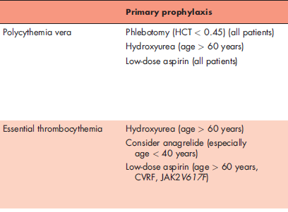
Barbui & De Stefano, Curr Opin Hematol 2016

Slide 21
Una significativa incidenza di eventi trombotici ( 1-2 % pazienti-anno)
avviene nonostante l’assunzione di aspirina.
In soggetti sani ASA 100 mg al giorno inibisce il 99% di trombossano
B2 sierico (indice della sintesi di trombossano A2) , mentre in soggetti
con TE inibisce solo parzialmente la COX-1 piastrinica.
Nella TE una somministrazione due volte al giorno è più efficace
nel ridurre il trombossano B2 sierico.

Slide 23

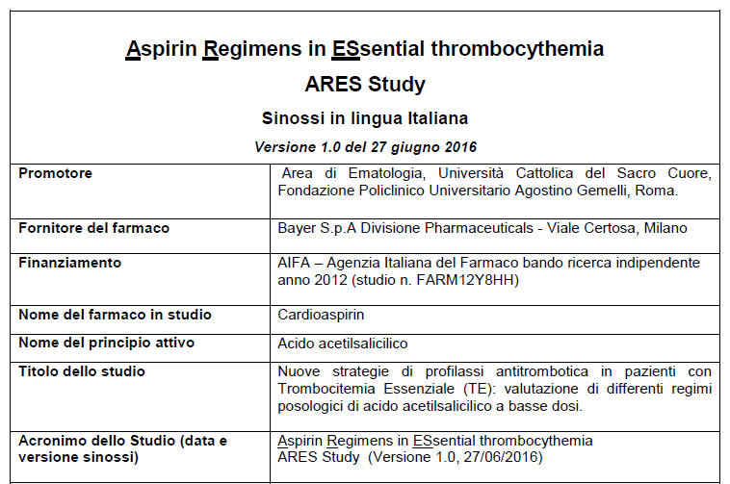

Slide 24
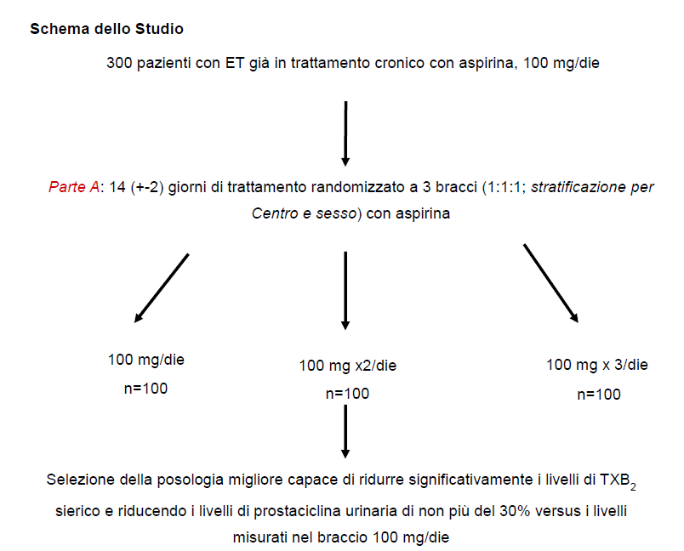

Slide 25
Results – TxB2 by treatment group analysis of the 240 enrolled patients at July 30 2018

Slide 27
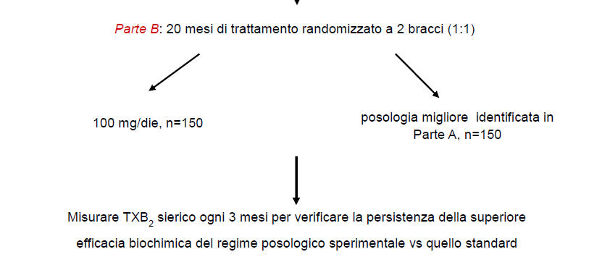

Slide 28
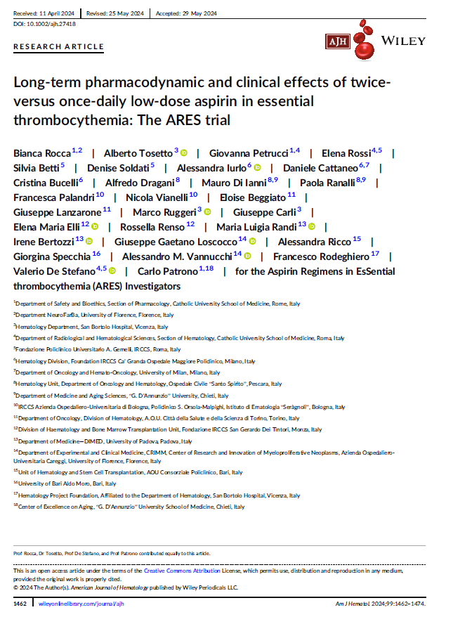

Slide 30
La dimostrata superiore efficacia biochimica del regime ASA x 2 non implica automaticamente che vi sia una superiore efficacia nel prevenire trombosi.
Per dimostrare questo punto occorrono studi mirati a questo scopo.

Slide 31
ASA x 2 riduce in maniera significativa i disturbi severi del microcircolo
A
100%
50%
75%
40%
Hand’s score
cumulative
percent distribution
30%
Difference in hand’s score frequencies (100 od - 100 bid)
50%
20%
25%
10%
0%
0%
B
100%
50%
75%
40%
Difference in feet’s score frequencies (100 od - 100 bid)
Feet’s score
cumulative
percent distribution
30%
50%
20%
25%
10%
0%
0%
0
1
2
3
4
5
6
7
>7
Figure 5
Pain Numerical Rating Scale score

Slide 32
Profilassi antitrombotica secondaria

Slide 33
ELN-WP9 project
Ricorrenze trombotiche in MPN. Analisi di 1032 eventi indice
Index event | No. Centers | Design | No. Pats
Trombosi venosa cerebrale Martinelli et al, Am J Hematol 2014 | 11 | Studio caso-controllo Casi: MPN con TVC Controlli: MPN con TV degli arti | 135 48 87
Trombosi venosa profonda De Stefano et al, Leukemia 2016 Trombosi venosa splancnica De Stefano et al, Blood Cancer J 2016 | 23 | Studio retrospettivo di coorte Studio retrospettivo di coorte | 206 181
Trombosi arteriosa cerebrale De Stefano et al, Blood Cancer J 2018 | 22 | Studio retrospettivo di coorte TIA Stroke ischemico | 597 270 327

Slide 34
Tipo di trombosi – N (%) | 436 (100)
Trombosi venosa | 212 (49)
TVP arti inferiori | 119 (27)
TVP arti inferiori + embolia polmonare | 42 (10)
Embolia polmonare | 45 (10)
Totale episodi maggiori di trombosi venosa | 206 (47)
TVP arti superiori | 4 (1)
Trombosi vena giugulare | 2 (0.5)
Circolo venoso splancnico | 181 (41)
Trombosi vene epatiche | 31 (7)
Trombosi venosa portale | 109 (25)
Trombosi vemnosa mesenterica | 18 (4)
Trombosi venosa splenica | 23 (5)
Altre trombosi venose | 43 (10)
Trombosi venosa cerebrale | 35 (8)
Trombosi venosa retinica | 8 (2)
On focus
De Stefano et al, Leukemia 2016

Slide 35
 | Totale (%) | Citoriduzione #
 |  | Yes | No
VKA | 136 (66.5) | 125 (69.1) | 11 (44.0)
VKA + aspirina | 19 (9.2) | 17 (9.4) | 2 (8.0)
Aspirina | 11 (5.3) | 9 (5.0) | 2 (8.0)
Eparina | 19 (9.2) | 14 (7.7) | 5 (20.0)
DOACs | 7 (3.3) | 7 (3.9) | 0 (0.0)
Nessun trattamento antitrombotico | 14 (6.5) | 9 (5.0) | 5 (20.0)
Total (%) | 206 (100) | 181 | 25
De Stefano et al, Leukemia 2016

Slide 36
 | Eventi, n (%) | Incidenza % anni-pz. (95% C.I.)
Eventi trombotici | 45 (21.8) | 6.5 (4.7-8.7)
Trombosi venosa | 36 (17.5) | 5.2 (3.6-7.2)
TVP +/- embolia polmonare Trombosi venosa splancnica Trombosi venosa cerebrale Trombosi venosa superficiale Non specificato | 25 (12.1) 3 (1.5) 0 (0.0) 3 (1.5) 5 (2.4)
Trombosi arteriosa | 9 (4.4) | 1.3 (0.6-2.4)
Eventi emorragici maggiori | 12 (5.8) | 1.7 (0.9-3.0)
De Stefano et al, Leukemia 2016

Slide 37
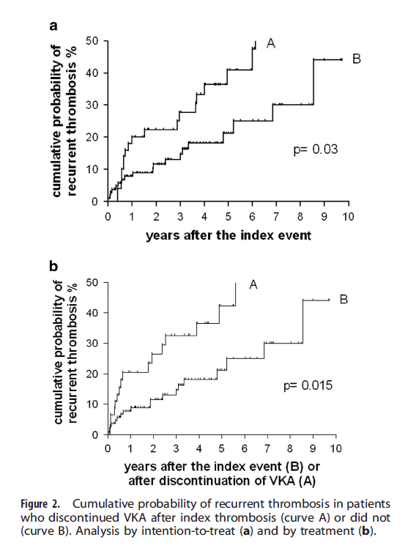
De Stefano et al, Leukemia 2016

Slide 38
Il sito della prima trombosi può influenzare il tasso di ricorrenza.
Maggiore incidenza nelle trombosi venose cerebrali versus trombosi venose degli arti.
Incidenza pz. MPN con TVP: 4.2 % pat/year (95% CI: 2.7-6.5)
Incidenza pz. MPN con TVC: 8.8 % pat/year (95% CI: 5.7-13.6)
p=0.022
Analisi multivariata:
TVC vs TVP: HR 1.79 (p= 0.04)
Spontanea vs Provocata: HR 2.04 (p= 0.031)

Slide 39
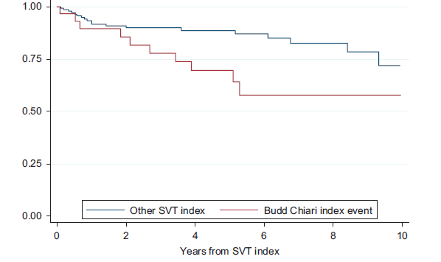
Il sito della prima trombosi può influenzare il tasso di ricorrenza.
Maggiore incidenza nelle S. Budd-Chiari versus altre trombosi venose splancniche.
Incidenza pz con SBC 8.0 % pat/year (95% CI: 4-14.4)
Incidenza pz con alter TVS; 3.3 % pat/year (95% CI:2-5)
p=0.001
Analisi multivariata:
SBC vs TVS: HR 3.03 (p<0.0001)

Slide 40
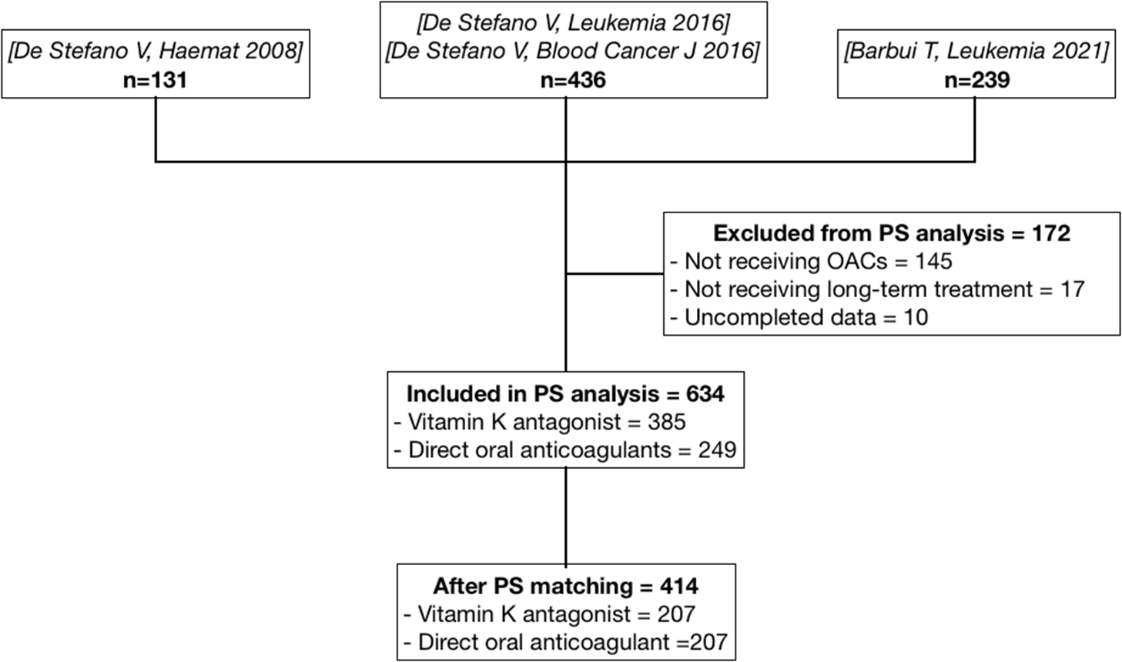
Studio retrospettivo su pazienti in trattamento con VKA e DOAC (nuovi anticoagulanti) dopo una trombosi venosa
Analisi retrospettiva con propensity score matching sui pazienti arruolati dal 2008 a oggi (medesimo Comitato di Studio) con diagnosi di trombosi venosa dopo diagnosi di MPN

Slide 41
BASELINE CHARACTERISTICS AFTER MATCHING
Median age at diagnosis 61.5 years (range 18-87) in VKA group and 54 years (range 18-90) in the DOAC group.

Slide 42
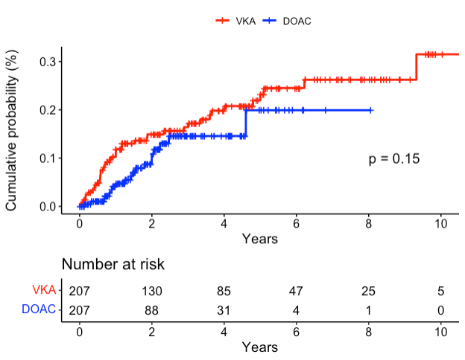
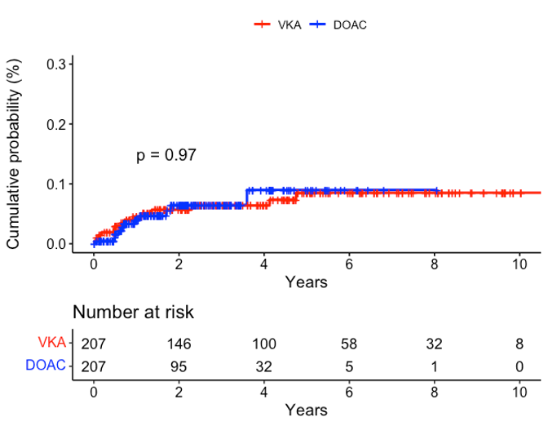
OUTCOMES - 3
Cumulative probability of recurrent thrombosis (%)
Cumulative probability of major/CRNM bleedings (%)
HR 0.66, 95%CI 0.38-1.20, p=0.15
HR 1.0, 95%CI 0.45-2.26, p=0.97
The cumulative probability of recurrence at 3 years, estimated using the Kaplan–Meier method, was 17.2% for the VKA group and 15.9% for the DOAC group.

Slide 43
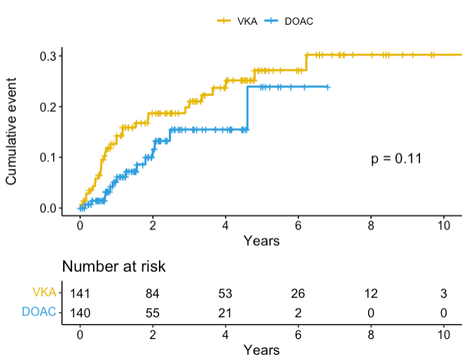
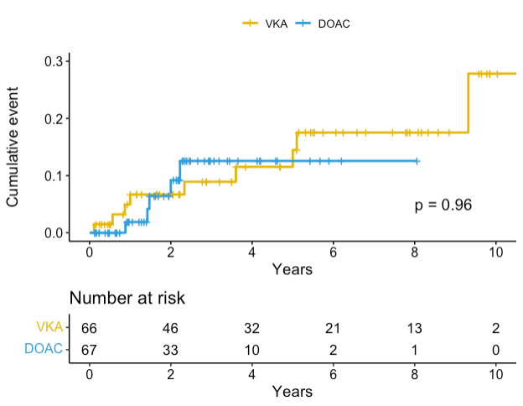
RECURRENCE AFTER USUAL SITE THROMBOSIS
RECURRENCE AFTER UNUSUAL SITE THROMBOSIS
Cumulative probability of recurrent thrombosis (%)
Cumulative probability of recurrent thrombosis (%)
HR 0.59, 95%CI 0.31-1.13, P= 0.11
HR 1.02, 95%CI 0.31-3.10, P= 0.96

Slide 44
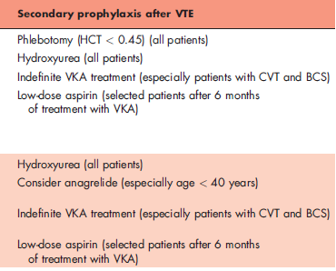
Polycythemia Vera
DOAC
Essential Thrombocythemia
DOAC
Barbui & De Stefano, Curr Opin Hematol 2016

Slide 45
ELN-WP9 project
Thrombosis recurrences in MPN.
Analysis of 1032 index events
Index event | No. Centers | Design | No. Pts
Cerebral vein thrombosis Martinelli et al, Am J Hematol 2014 | 11 | Case-control study Cases: MPN with CVT Controls: MPN and DVT | 135 48 87
Deep vein thrombosis De Stefano et al, Leukemia 2016 Splanchnic vein thrombosis De Stefano et al, Blood Cancer J 2016 | 23 | Retrospective cohort study Retrospective cohort study | 206 181
Cerebral arterial thrombosis De Stefano et al, Blood Cancer J 2018 | 22 | Retrospective cohort study TIA or Ischemic Stroke | 597 270 327

Slide 46
 | Strokes dopo 1 anno | Strokes dopo 5 anni
Dopo TIA
-studio PRISM | 0 | 1.2 %
-popolazione generale * | 4.4 – 5.1 % | 12 – 13.2 %
Dopo Stroke ischemico
-studio PRISM | 2.0 % | 6.5 %
-popolazione generale * | 11.1 – 12 % | 26.4 %
* References:
Van WijK I et al, Lancet 2005;365:2098 Amarenco P et al, N Engl J Med 2016;374:1533
Weimar C et al, J Neurol 2009;256:639 Bergstrom L et al, Stroke 2017;48:2046
Mohan KM et al, Stroke 2011;42:1489

Slide 47
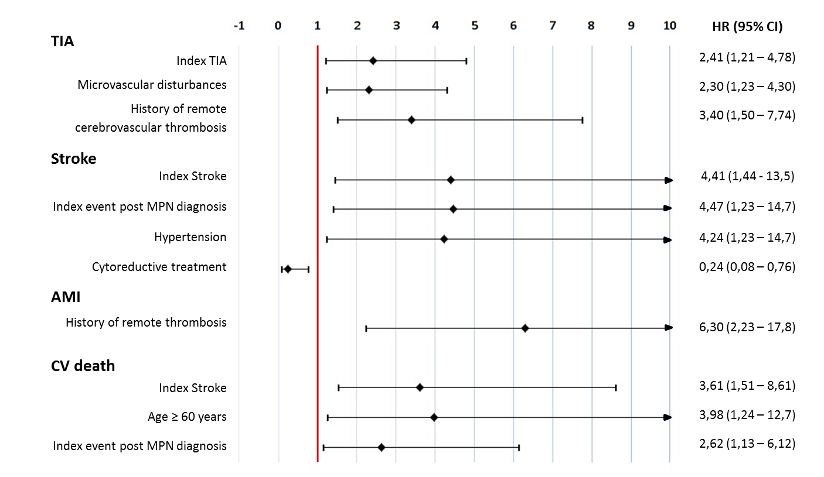
De Stefano V et al, Blood Cancer Journal 2018; 8: 25

Slide 48
Conclusioni
Il tasso di trombosi nella TE è 1-3 per 100 pazienti-anno; dopo un primo evento il tasso di ricorrenza è 5-6 per 100 pazienti-anno.
La prevenzione primaria con aspirina è indicata nei soggetti con età >60 anni e/o fattori di rischio cardiovascolari e/o presenza JAK2 V617F
Dopo un evento trombotico venoso spontaneo (in particolare in sede cerebrale o addominale) è indicato un trattamento con anticoagulanti orali a tempo indeterminato. Il trattamento può essere effettuato con i nuovi anticoagulanti orali diretti, con efficacia e sicurezza pari ai farmaci anti-vitamina K (Coumadin o Sintrom).
Dopo un evento trombotico arterioso è indicato un trattamento con antiaggreganti secondo pratica corrente (mono o duplice antiaggregazione o anticoagulazione orale in caso di FA); è molto importante l’aggiunta di citoriduzione.

